Slide 1

www.projetocrescer.gov.br
PROGRAMA DE PARCERIAS DE INVESTIMENTOS
COMISSÃO DE VIAÇÃO E TRANSPORTES DA CÂMARA DOS DEPUTADOS
O futuro das Companhias Docas e as funções essenciais das Autoridades Portuárias para o desenvolvimento do setor portuário nacional
04 de Julho de 2017

Slide 2
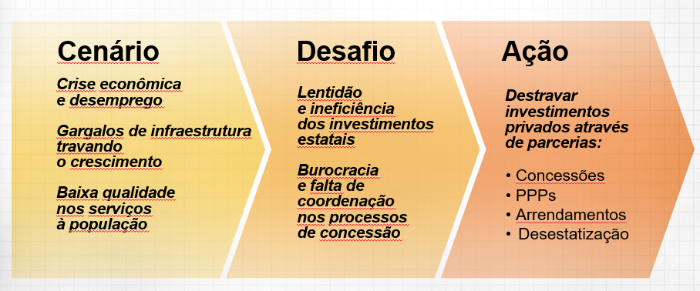
CONTEXTO DE CRIAÇÃO DO PPI

Slide 3
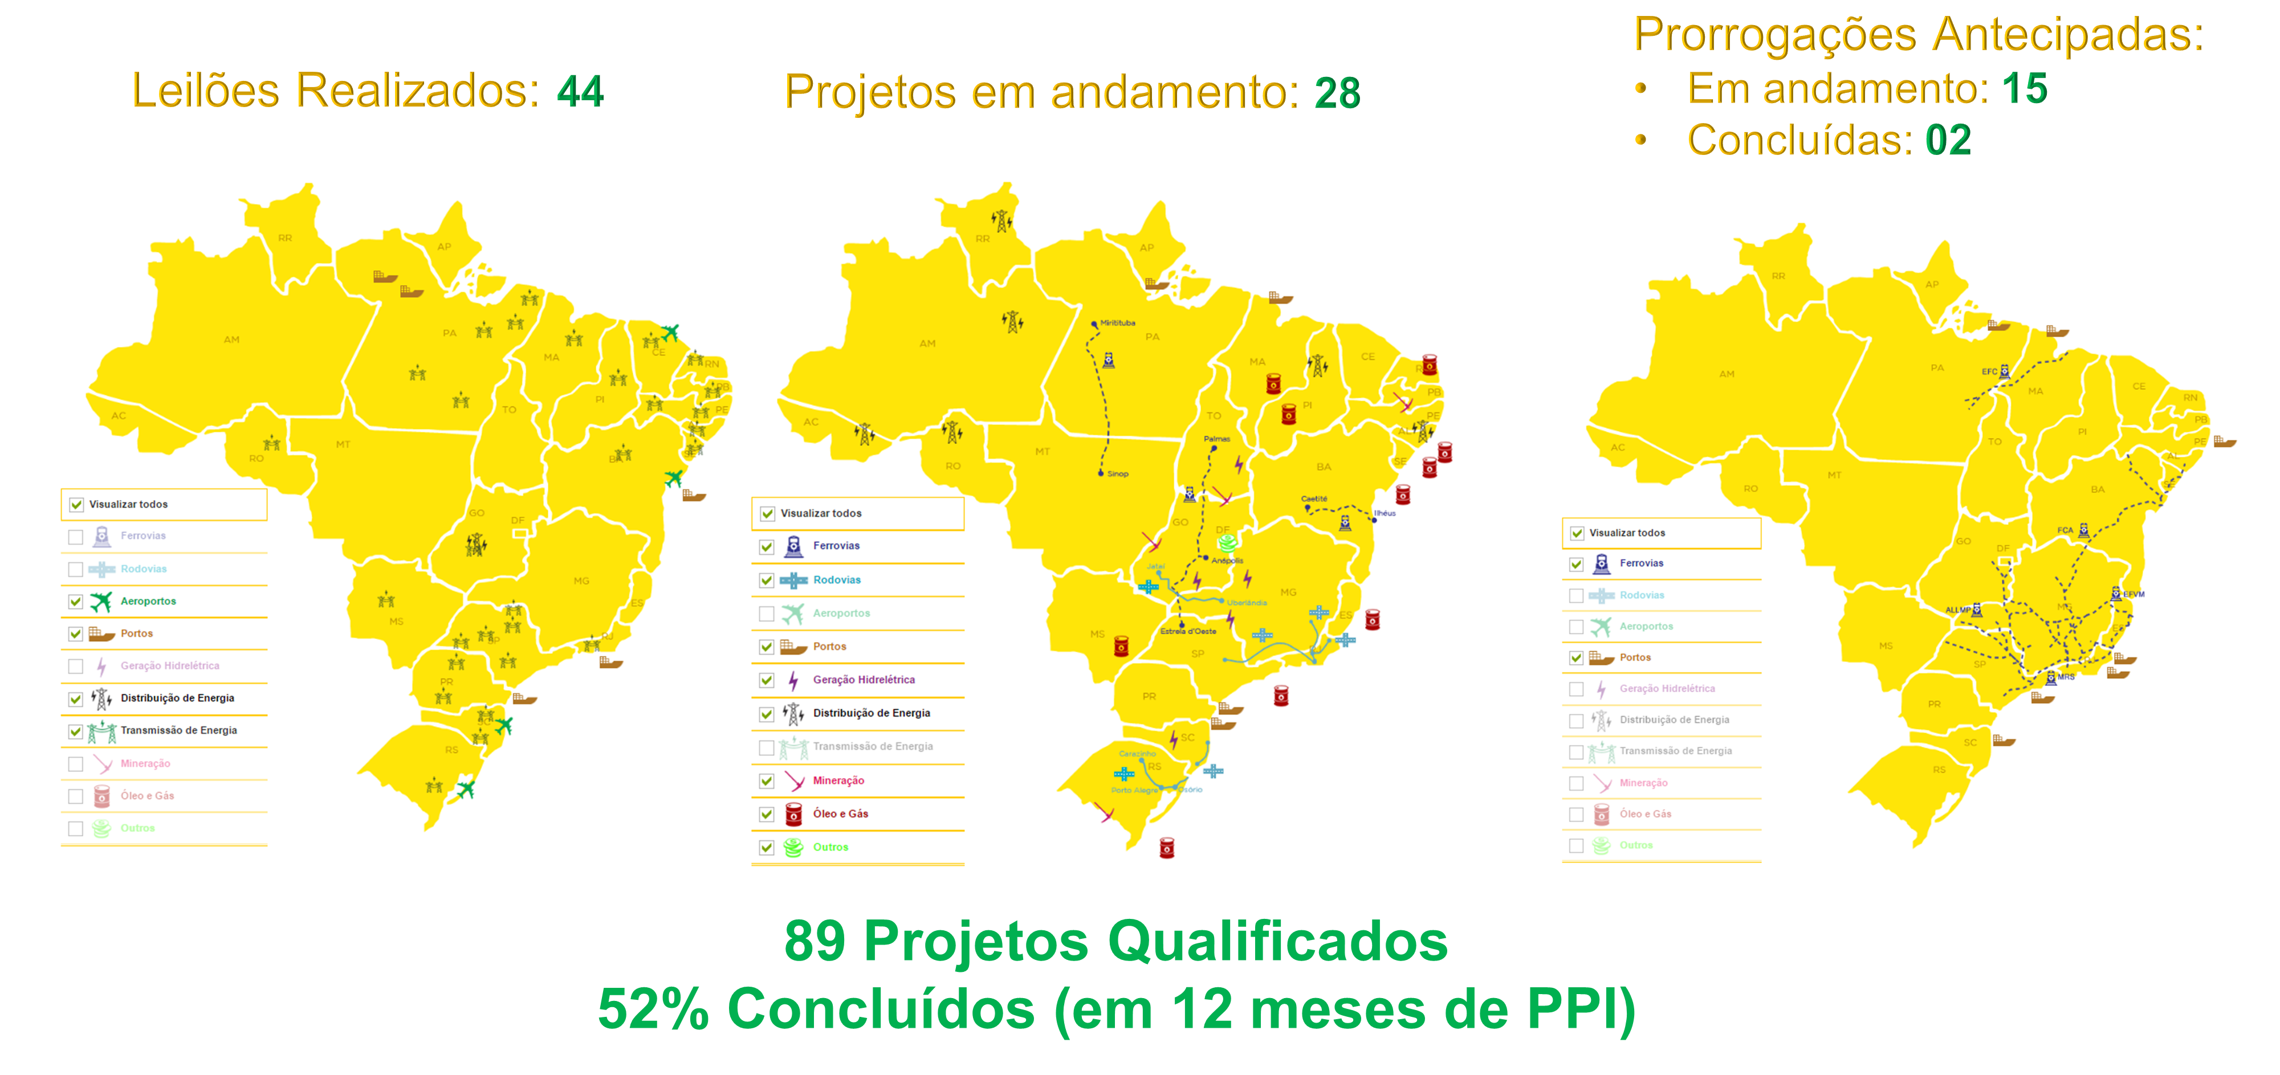
DESENVOLVIMENTO DAS AÇÕES DO PPI

Slide 4
PROJETOS QUALIFICADOS NO PPI - SETOR PORTUÁRIO
Projetos |  | Status | Destaques
PRIMEIRA REUNIÃO DO CONSELHO DO PPI – 07/3/17
STM 04 – Terminal de Combustíveis em Santarém |  |  | Leilão realizado dia 23/3/17
STM 05 – Terminal de Combustíveis em Santarém |  |  | Leilão realizado dia 23/3/17
Terminal de Trigo no Porto do Rio de Janeiro |  |  | Leilão realizado dia 20/4/17
Renovações Antecipadas Terminal de Fertilizantes no Porto de Paranaguá (FOSPAR) e Tecon/AS |  |  | Renovações assinadas em novembro/2016
SEGUNDA REUNIÃO DO CONSELHO DO PPI – 07/3/17
Terminal de Celulose em Itaqui (IQI18) |  |  | Audiência Pública finalizada
Terminal de Celulose de Paranaguá (PAR01) |  |  | Audiência Pública finalizada
Terminal de Veículos de Paranaguá (PAR12) |  |  | Audiência Pública finalizada
Terminal de cavaco de madeira de Santana (MCP01) |  |  | Audiência Pública iniciada
Renovação do Terminal de Granéis Líquidos – TEQUIMAR |  |  | Estudos aprovados pela ANTAQ, segue para assinatura
Renovação do Terminal de Contêineres – CONVICON |  |  | Estudos aprovados pela ANTAQ, segue para assinatura
Renovação do Terminal de Carga Geral – NITPORT |  |  | Estudos aprovados pela ANTAQ, segue para assinatura
Renovação do Terminal de Carga Geral – NITSHORE |  |  | Estudos aprovados pela ANTAQ, segue para assinatura
Renovação do Terminal de Granéis Sólidos - Caramuru |  |  | Estudos aprovados pela ANTAQ, segue para assinatura
Renovação do Terminal de Granéis Líquidos – DECAL |  |  | Estudos aprovados pela ANTAQ, segue para assinatura
Renovação do Terminal de Granéis Sólidos - TESC |  |  | Estudos aprovados pela ANTAQ, segue para assinatura
Carteira PPI – Portos | Total 16 projetos
a
a
a
a
Legenda: a Concluído  Em andamento, conforme pactuado no PPI  Atraso parcial, sem impacto no prazo final  Atraso no prazo final

Slide 5
DIAGNÓSTICO DA SITUAÇÃO DAS COMPANHIAS DOCAS

Slide 6
RESULTADOS OPERACIONAIS DAS CIAs DOCAS
FONTE: Secretaria de Coordenação e Governança das Empresas Estatais (SEST) - MPDG

Slide 7
RESULTADOS OPERACIONAIS DAS CIAs DOCAS
FONTE: Secretaria de Coordenação e Governança das Empresas Estatais (SEST) - MPDG

Slide 8
RESULTADOS OPERACIONAIS DAS CIAs DOCAS
FONTE: Secretaria de Coordenação e Governança das Empresas Estatais (SEST) - MPDG

Slide 9
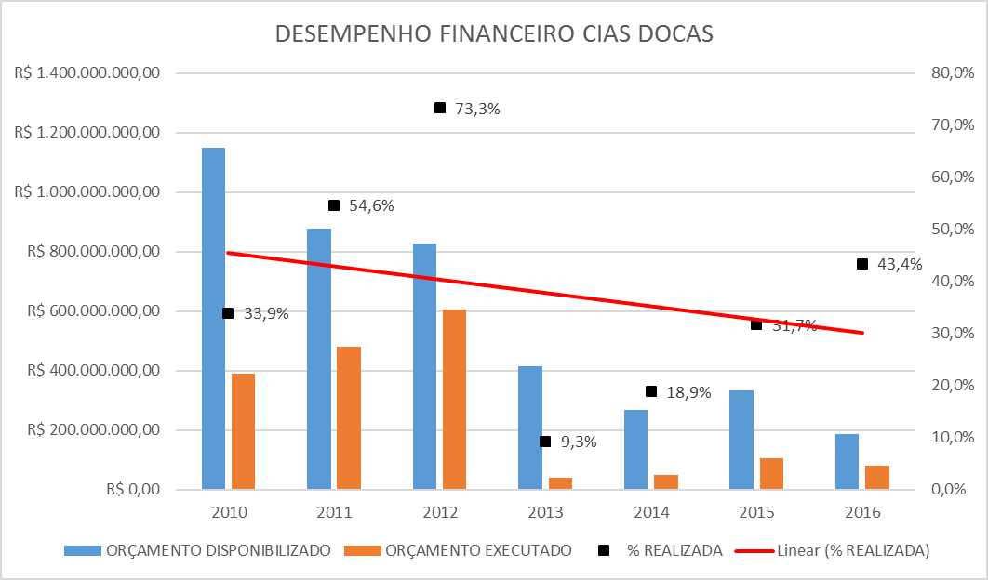
EXECUÇÃO FINANCEIRA CIAs DOCAS
TENDÊNCIA
FONTE: SIAFI

Slide 10
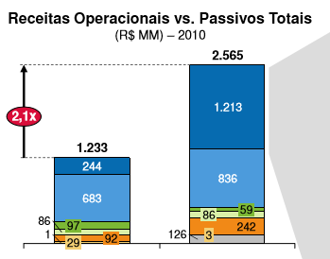
RESULTADOS OPERACIONAIS - EVOLUÇÃO DE RECEITAS E DESPESAS
FONTE: Estudo BNDES 2011

Slide 11
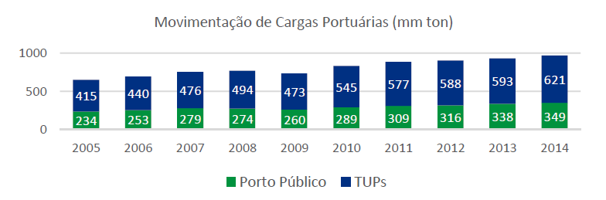
COMPETITIVIDADE DOS PORTOS PÚBLICOS FRENTE AOS TUPS
O atual marco regulatório dos portos (Lei 12.815/13) abriu caminho para a instalação e exploração de terminais privados fora do porto organizado.
Tal mudança vem impactando os portos públicos que, menos eficientes e com regras mais rígidas, vêm perdendo espaço e cargas para os terminais privados e não conseguindo executar parcela relevante de seus orçamentos.

Slide 12
ALTERNATIVA EM ESTUDO – PARTICIPAÇÃO PRIVADA NA ADMINISTRAÇÃO PORTUÁRIA

Slide 13
PROPOSTA DE ALTERNATIVA - PREMISSAS
Problemas da gestão das Companhias:
Prejuízos contínuos ou resultados marginalmente positivos
Dificuldade na manutenção e modernização da infraestrutura, dependendo principalmente de aportes da União
Enormes passivos trabalhistas, tributários e previdenciários
Vantagens da gestão privada:
Gestão mais eficiente e flexível, gerando mais produtividade e melhores serviços
Manutenção e investimento na infraestrutura, como dragagens e berços/cais, conforme a demanda, sem dificuldades para uma gestão empresarial eficiente
Retira a pressão orçamentária e financeira do OGU, liberando recursos para outros empreendimentos prioritários
Possibilidade de geração de caixa para a União com a outorga pela concessão

Slide 14
PROPOSTA DE ALTERNATIVA - PREMISSAS
Concessão: A empresa privada recebe a concessão por tempo determinado
Respeito aos contratos: já há previsão legal - seria observado o disposto no Art. 22 do Decreto 9.048:
Art. 22. Os contratos de arrendamento e demais instrumentos voltados à exploração de áreas nos portos organizados vigentes no momento da celebração do contrato de concessão poderão ter sua titularidade transferida à concessionária, conforme previsto no edital de licitação.
§ 1o A concessionária deverá respeitar os termos contratuais originalmente pactuados.
§ 2o A transferência da titularidade afasta a aplicação das normas de direito público sobre os contratos.
Reversão de ativos: Os ativos físicos relevantes serão reversíveis ao poder público ao final do prazo de concessão – o ativo é público!

Slide 15
PROPOSTA DE ALTERNATIVA - PREMISSAS
Desafio regulação: A ANTAQ deverá assumir um papel regulatório mais relevante para equilibrar demandas do poder público e liberdade de atuação do privado
Alinhamento com as políticas públicas: O planejamento do Porto concedido deve estar alinhado com as políticas de curto a longo prazo da União (PNLI, PNLP, MASTER PLAN e PDZ)
Risco de oferta: Deve ser analisado como minimizar o impacto em cadeias produtivas de menor atratividade, de forma a não inviabilizar setores econômicos.
Detalhamento da regulação necessária deve ser feito durante os estudos

Slide 16
www.projetocrescer.gov.br
PROGRAMA DE PARCERIAS DE INVESTIMENTOS
OBRIGADO
DIOGO PILONI
DIRETOR DA SECRETARIA DE COORDENAÇÃO DE PROJETOS
diogo.piloni@presidencia.gov.br
04 de Julho de 2017

